Slide 1

Welcome to use Cuckoo !
软件工程项目验收汇报
2018年12月27日
Group 9
Cuckoo

Slide 2
THE MAIN CONTENTS
Do you know Cuckoo ?
01
应用场景和定位
02
产品目标
03
技术方案
04
产品测试
05
产品缺陷及未来
06
项目回顾
Cuckoo

Slide 3
1
第
部分
应用场景和定位

Slide 4
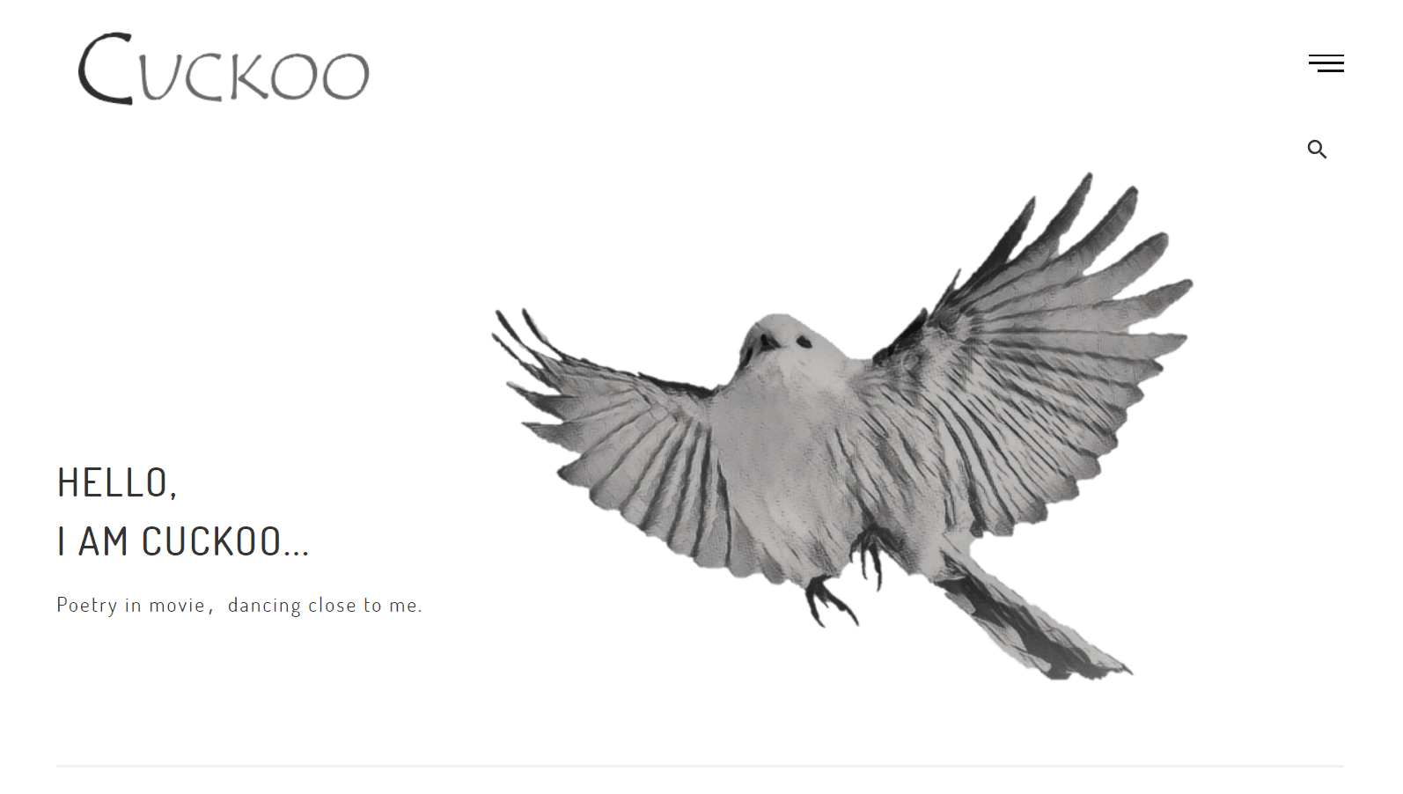
01
应用场景和定位
电影数据可视化系统
Hello, I am Cuckoo.
提供给电影行业人员近年来行业内公开电影数据的可视化
提供给电影爱好者及追星族最个性化最科学的公开数据
解决电影行业数据繁琐问题
Cuckoo是一个电影数据可视化分析系统
在这，不仅仅汇聚着大量的电影信息
还有着轻巧的电影信息图形化
我们尽可能的将有价值的信息进行梳理
传递到你的眼前
Cuckoo

Slide 5
2
第
部分
产品目标

Slide 6

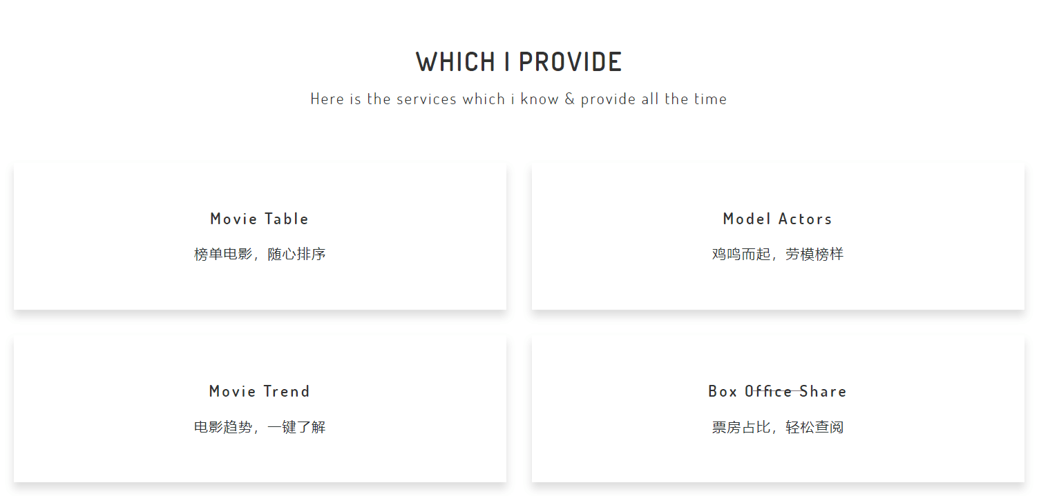
02
主要功能
榜单电影，随心排序
例：投资人 → 流行电影类型
最佳上映日期
优秀制作地区
鸡鸣而起，劳模榜样
例：经纪公司/广告公司 → 影星参演电影水平
电影趋势，一键了解
→ 近年来的电影趋势
票房占比，轻松查阅
→ 最新的票房数据
Cuckoo

Slide 7
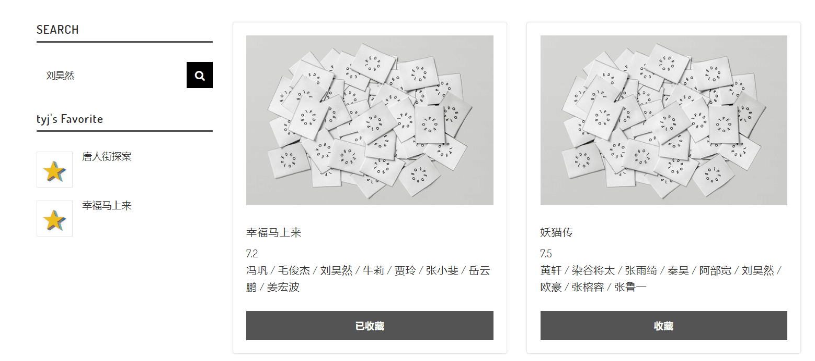
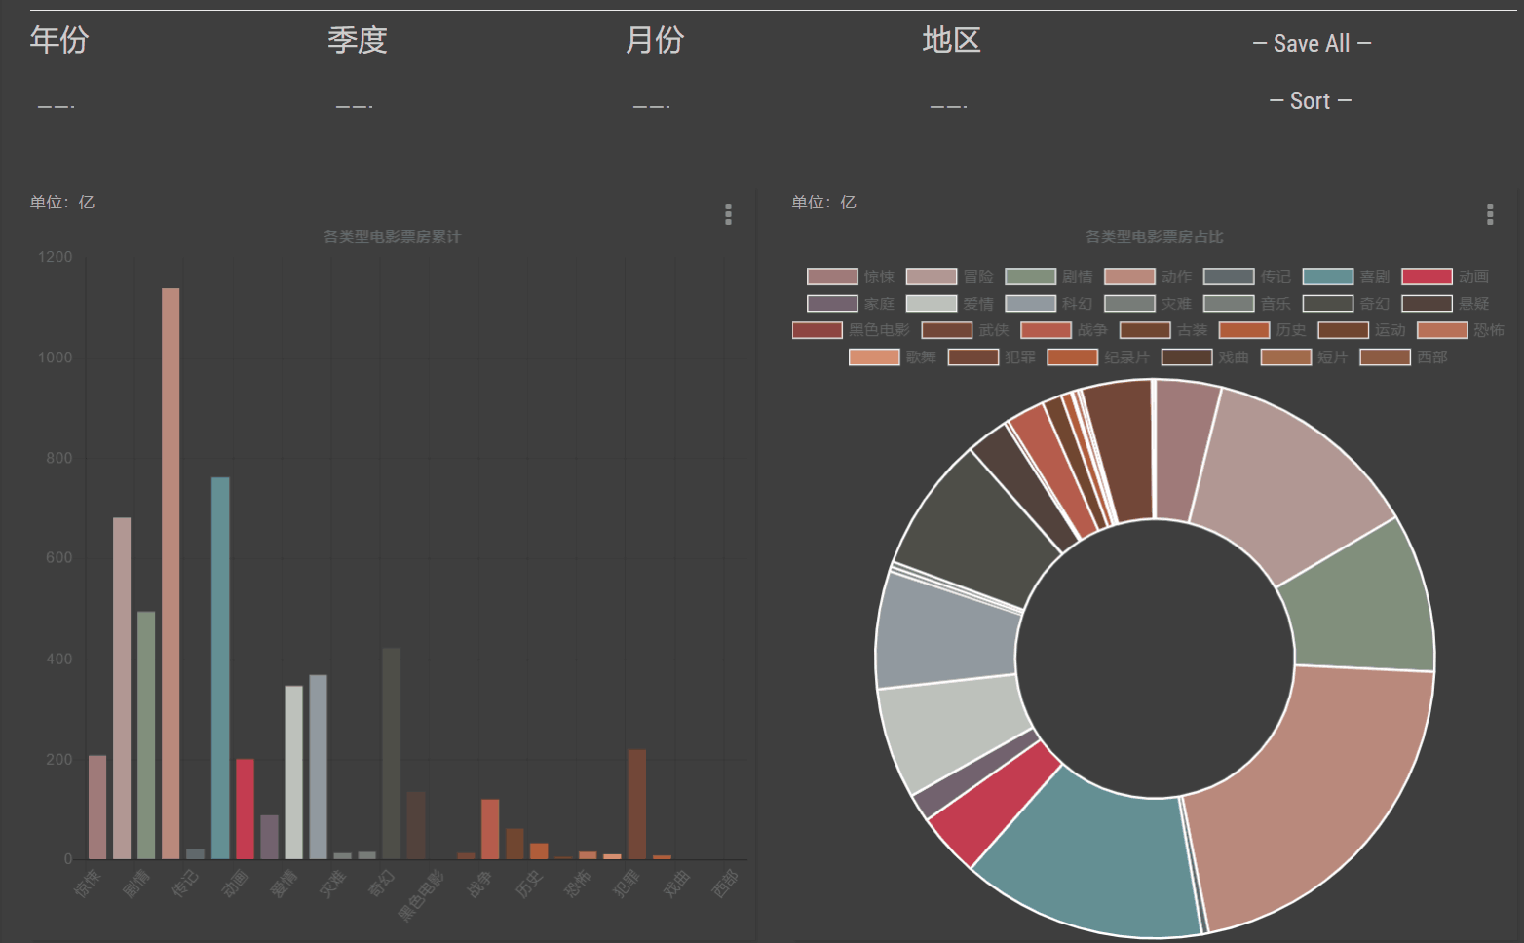
02
附加功能
收藏功能
→锁定心动电影
“黑夜”模式
→告别眼“累”
Cuckoo

Slide 8
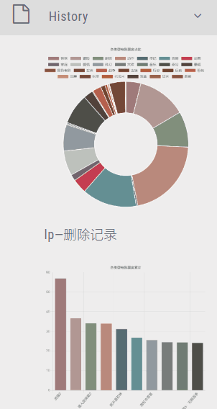
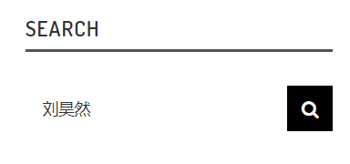
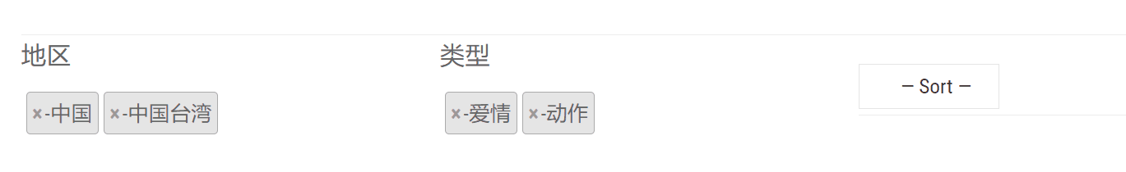
02
附加功能
模糊搜索
→ 演员/导演/制作地区
多标签整理
→ 随心所欲
历史图表
→ 没有什么找不到
Cuckoo

Slide 9
02
非功能性需求
功能权限隔离
用户登录信息加密处理
反应速度快速
支持多人同时使用
Cuckoo

Slide 10
3
第
部分
技术方案

Slide 11
03
技术方案
爬虫
支持
前端
Selenium
— 用于Web应用程
序测试的工具，
模拟真人访问
Scrapy
— 快速、高层次的
屏幕抓取和web
抓取框架
Django
— Web应用框架，
内置web服务器
Sqlite3
— 轻量级数据库
Echarts
Chart.js
select2
Cuckoo

Slide 12
4
第
部分
产品测试

Slide 13
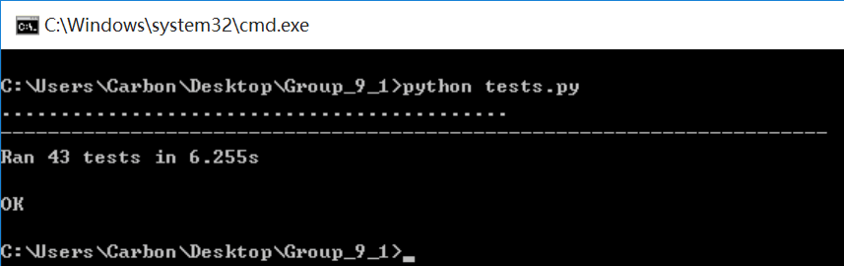
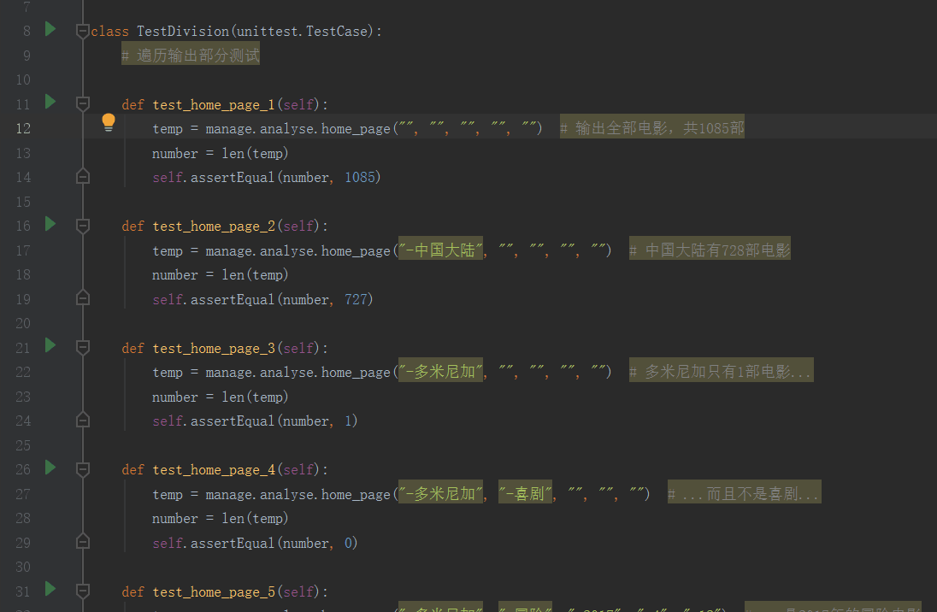
04
产品测试
01
脚本测试
对后台主要逻辑函数进行了全方位的测试
02
人工测试
开发过程中模拟用户使用，寻找最刁钻的角度进行测试
Cuckoo

Slide 14
5
第
部分
产品缺陷及未来

Slide 15
05
产品缺陷
部分界面的跳转逻辑
通过邮箱找回密码仍在实现中
报表输出格式单一
Cuckoo

Slide 16
05
产品未来
更美观的界面
更安全的服务
更完善的功能
Cuckoo

Slide 17
6
第
部分
项目回顾

Slide 18
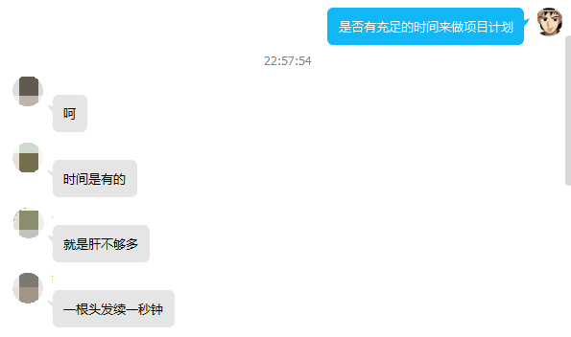
06
项目回顾
Cuckoo

Slide 19
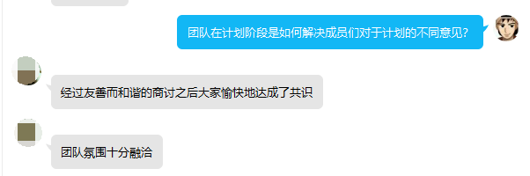
06
项目回顾
Cuckoo

Slide 20

06
项目回顾
对于项目最先许诺的功能已全部完成
收藏功能
黑夜模式
模糊搜索
Cuckoo

Slide 21
06
项目回顾
有没有事后看来没必要或没多大价值的事
对UI过于要求，
耗费大量精力
缺乏项目经验，
模块划分不够独立
Cuckoo

Slide 22
06
项目回顾
有什么风险是开始没想到的
对前端开发不了解
知识的掌握程度不够
直接上手操作
代码结构混乱
走了很多弯路
在整个软件代码中可以看出我们的成长过程
Cuckoo

Slide 23
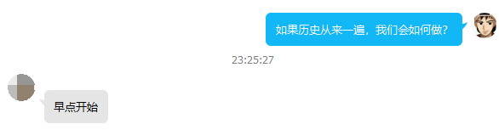
06
项目回顾
Cuckoo

Slide 24
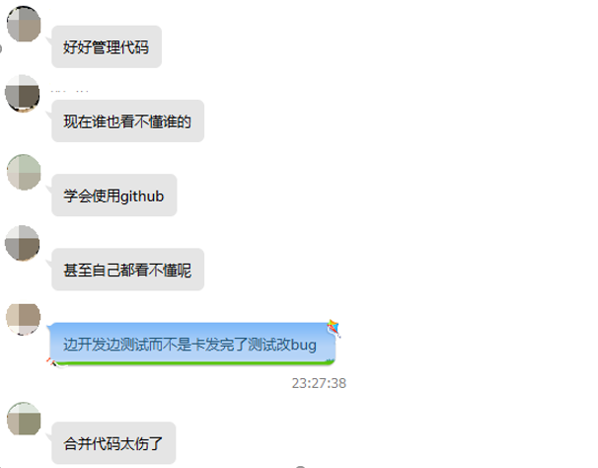
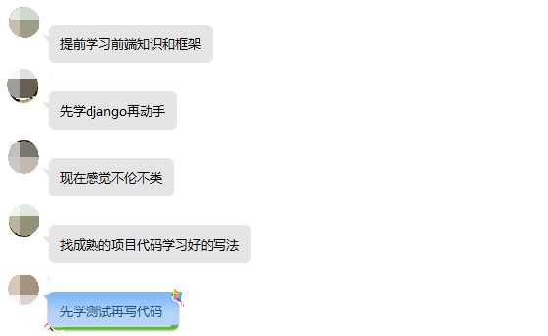
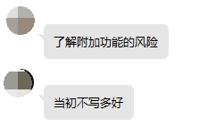
06
项目回顾
Cuckoo

Slide 25
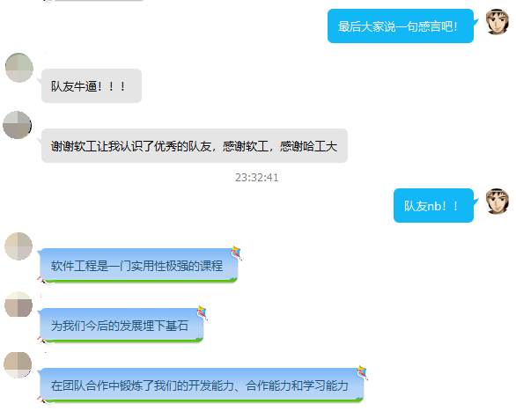
06
项目回顾
Cuckoo

Slide 26
Do you like Cuckoo?
谢谢您的观看与聆听
Group 9
Cuckoo

